Slide 1
TECNOLOGÍA INDUSTRIAL II
BLOQUE I: MATERIALES
TEMA 2:
ESTRUCTURAS CRISTALINAS

Slide 2
ÍNDICE
REDES DE BRAVAIS
PROCESO DE CRISTALIZACIÓN

Slide 3
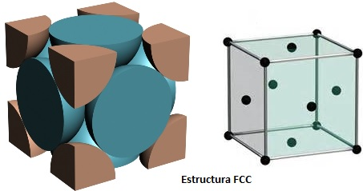
1. REDES DE BRAVAIS

Slide 4
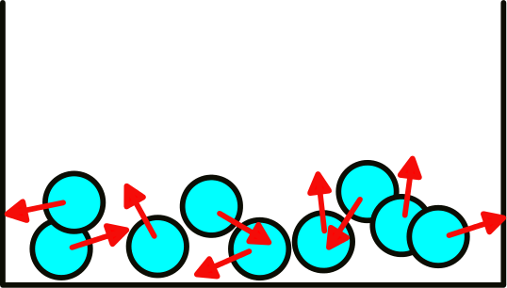
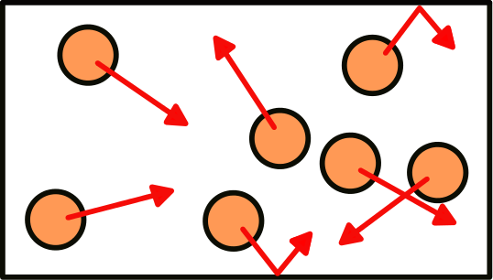
La materia se presenta en 3 estados: sólidos, líquidos y gases. Un mismo material presentará diferencias muy importantes dependiendo del estado en que se encuentre. Los líquidos y los gases presentan una estructura interna desordenada:

Slide 5
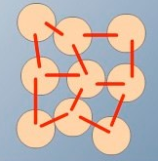
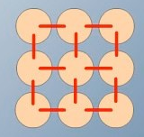
Los sólidos, sin embargo, pueden presentar una ordenación más regular de los átomos:
Sólido amorfo: es aquel que las partículas que lo componen se agrupan sin seguir ningún tipo de orden, relación o distancia entre ellas (ej.: vidrio).
Sólido cristalino: es aquel que presenta los átomos, iones o moléculas ordenadas en posiciones regulares y repetidas en el espacio, siguiendo formas geométricas definidas. La repetición tridimensional con la que los átomos se ordenan se denomina celdilla unidad y el conjunto de celdillas unidas entre sí red o retícula.

Slide 6
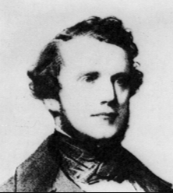
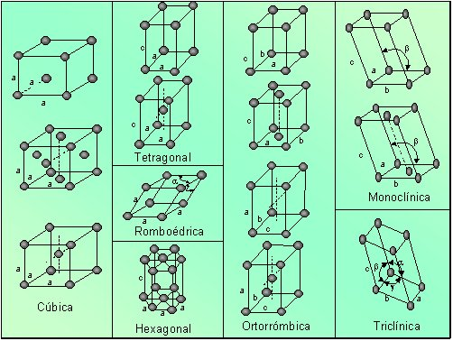
Auguste Bravais demostró que todas las posibles redes que se pueden presentar, se pueden obtener de 14 redes estándar, conocidas como redes de Bravais:

Slide 7
Es indicativo de los distintos tipos de redes los siguientes parámetros:
Índice de coordinación: definido por el número de átomos que rodean al átomo de la celda unidad.
Número de átomos por celda unidad (número de átomos enteros que hay dentro de una celda unidad).
Relación a/R (siendo a: arista del cubo de la celda unidad; y R: radio atómico).
Factor de empaquetamiento: es la fracción de espacio ocupado por sus átomos. Este factor marca la densidad atómica de las celdas, y viene dado por la relación entre el volumen que ocupan los átomos de la celda unidad y el volumen total de dicha celda.

Slide 8
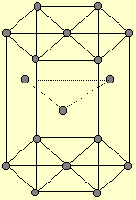
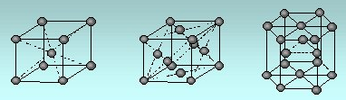
Los metales se obtienen por fusión, y su estructura está formada pro cristales que se forman durante la solidificación del metal líquido.
La mayoría de los metales cristalizan en estructuras o redes cristalinas con empaquetamientos muy densos, como:
Cúbica centrada en las caras (FCC)
Cúbica centrada en el cuerpo (BCC)
Hexagonal compacta (HCP)

Slide 9
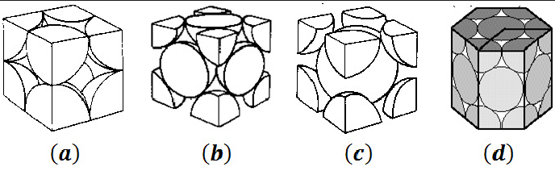
Calculemos los distintos parámetros para las siguientes redes:
cúbica simple
cúbica centrada en las caras (FCC)
cúbica centrada en el cuerpo (BCC)
hexagonal compacta (HCP).
Supondremos para los átomos una forma esférica, y un tamaño tal que sea lo más grande posible (máximo empaquetamiento).

Slide 10
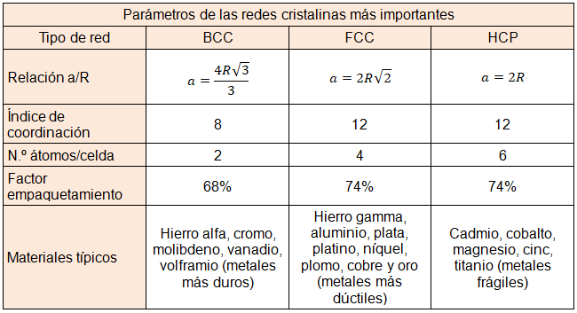

Slide 11
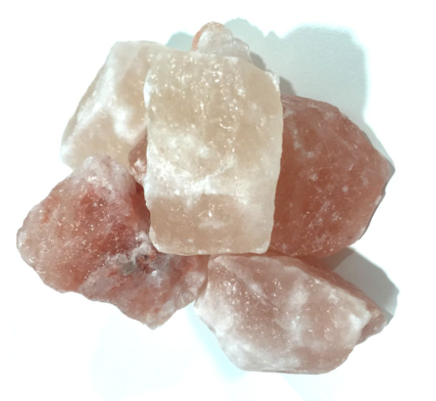
2. PROCESO DE CRISTALIZACIÓN

Slide 12
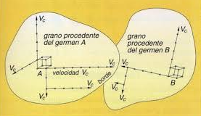
El proceso de cristalización es el proceso mediante el cual los átomos, iones, moléculas o conjunto de moléculas se ordenan para formar una red cristalina.
Será necesario que la desde la fusión la temperatura descienda hasta la solidificación. Los primeros puntos de solidificación dentro del metal fundido se denominan gérmenes (este proceso también recibe el nombre de nucleación), y los átomos colindantes se irán agregando a dicha estructura.

Slide 13
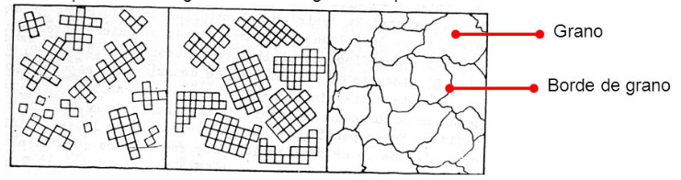
Cada germen va aumentando su tamaño hasta encontrarse con la cristalización de otro germen, lo que le impide seguir adelante, con lo que cada germen forma un grano, siendo los bordes del grano los lugares donde han chocado las dos cristalizaciones.
En el caso de que solo hubiera habido un germen inicial, se formará una pieza monocristalina (un solo grano).

Slide 14
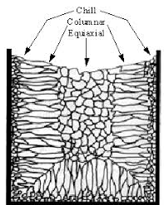
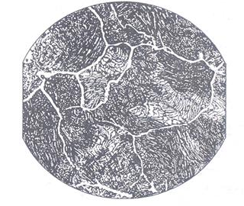

Slide 15
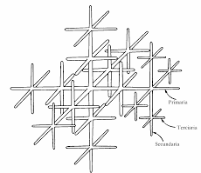
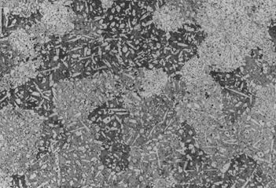
En algunos casos y debido a irregularidades en el enfriamiento, la velocidad de cristalización es distinta según la dirección que se tome, por lo que los granos toman formas alargadas en determinadas direcciones:

Slide 16
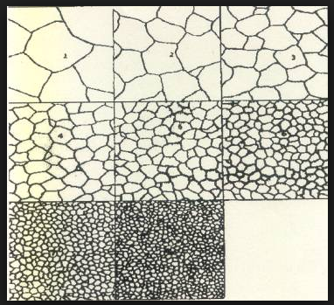
Las propiedades de los metales varían notablemente en función del tamaño del grano: Propiedades como la dureza, elasticidad, plasticidad, resistencia a la tracción, etc. mejoran cuanto menor sea el tamaño del grano.
Es frecuente realizar operaciones y tratamientos para afinar el grano.

Slide 17
Cabe destacar las siguientes situaciones:
Isomorfismo: sustancias de distinta naturaleza tienen el mismo sistema de cristalización.
Polimorfismo: sustancias de la misma naturaleza cristalizan de distinta forma.
Alotropía: cuando las sustancias polimórficas son elementos puros.

Slide 18
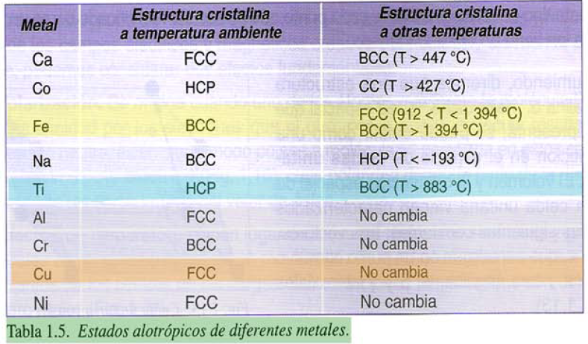
Por ejemplo, el Cobre, el Aluminio y el Níquel presentan isomorfismo; y el Hierro presenta alotropía.

